Slide 1
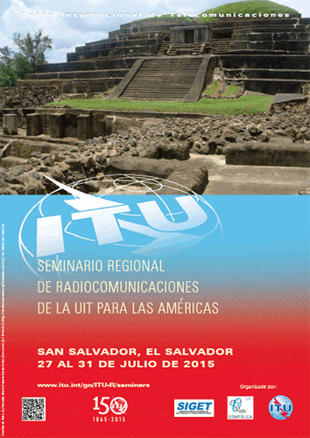
Televisión digital terrestre y dividendo digital
Nikolai Vassiliev
Oficina de Radiocomunicaciones

Slide 2
Tendencias en televisión terrestre
La tendencia principal - transición a la televisión digital (TDT)
Ventajas de TDT :
  Mejor calidad de la imagen y la recepción
  Mayor número de canales
  Nuevos servicios (HDTV, 3D, TV móvil, guías de programas),
  Televisión interactiva
  Utilización del espectro más eficaz (1 frecuencia = varios programas)
Posibilidades de ver:
  En casa, en trabajo, en el camino
  Utilizando televisor, smartphone, tableta, etc.

Slide 3
Normas de televisión – recepción fijo
ATSC
DTMB
DVB
ISDB-T
DVB-T: Digital Video Broadcasting Terrestrial (Sistema B)
• DVB-T2: Segunda Generación de DVB-T
Integrated Services Digital Broadcasting Terrestrial (Systema C)
•SBTVD: Adaptado por Brasil
Advanced Television Systems Committee (systema A en Recommend. BT. 1306-7)
Digital Terrestrial Multimedia Broadcast (systema D)

Slide 4
Despliegue de las normas

Slide 5
Actividades pertinentes de la UIT - Documentos
La UIT facilita la transición a TDT: asistencia a administraciones, desarrollo de los documentos, base de datos
Recomendaciones UIT-R:
  BT.1125: Objetivos para la planificación de sistemas TDT
  BT.1306: Métodos de corrección de errores, de configuración de trama de datos, de modulación y de emisión para TDT
  BT.1368: Criterios de planificación de TDT en VHF/UHF
Informes:
  BT.2035: Directrices técnicas para la implementación de TDT
  BT.2049: TDT móvil
  BT.2137: Métodos y herramientas para la planificación de TDT
  BT.2140: Transición de la televisión analógica a digital
Manual:
  Manual DTTB – televisión digital en ondas métricas/decimet.

Slide 6
Otras actividades de la UIT
Directrices para la transición de la radiodifusión analógica a la digital (http://www.itu.int/en/ITU-D/Spectrum-Broadcasting/Documents/Guidelines%202014_BAT_S.pdf)
Proyectos:
  Asistencia en el desarrollo de los planes para la transición a TDT
  Alrededor de 30 países desde 2009: establecer los objetivos nacionales, estrategias, actividades claves, etc.
  En América Latina: Colombia, Paraguay, Bolivia, Venezuela, Panamá, Costa Rica, República Dominicana, Jamaica
Base de datos de transición a TDT. Contiene la información sobre:
  Los resúmenes de la información de los países
  Eventos pertinentes (ej., talleres, reuniones de coordinación)
  Publicaciones pertinentes, páginas Web
  Contactos, fuentes de información

Slide 7
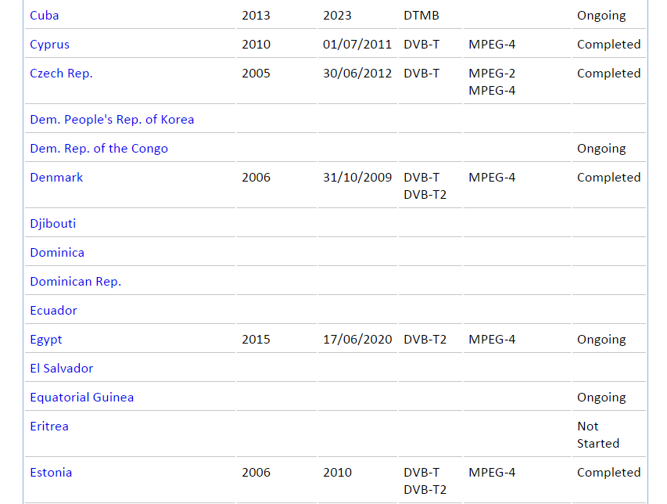
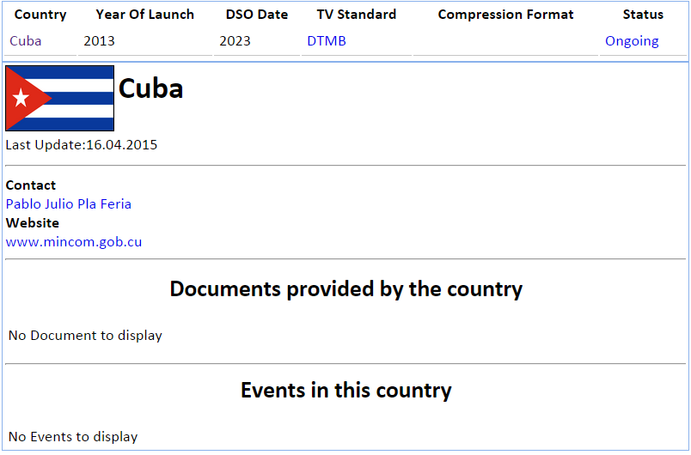
Base de datos de transición a TDT (2)
http://www.itu.int/en/ITU-D/Spectrum-Broadcasting/Pages/DSO/Default.aspx
Hay que notificar a la UIT la información sobre la transición en su país!

Slide 8
Dividendo digital (DD)
La transición a TDT conduce a la liberación del espectro -> DD
Dividendo Digital - la cantidad del espectro que se liberará después del apagón de la televisión analógica
Cantidad de DD puede variar, ej. en Región 1:
  DD1: banda 800 MHz
  DD2 : banda 700 MHz
Dividendo Digital puede ser utilizado por:
  TV: más programas, televisión de alta definición, 3D, TV móvil ...
  Servicio Móvil de banda ancha -> satisfacer el tráfico creciente, beneficios para zonas rurales
  Otras aplicaciones, por ejemplo, PPDR

Slide 9
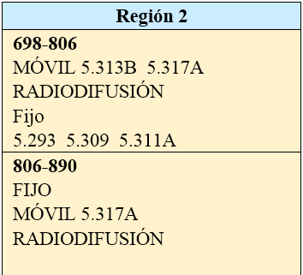
Atribución de DD
Cada país decide cómo utilizar DD
RR atribuyó las bandas 700 MHZ y 800 MHz a los servicios móvil y radiodifusión en 3 Regiones
RR proporciona la flexibilidad para decisión nacional sobre el servicio a utilizar

Slide 10
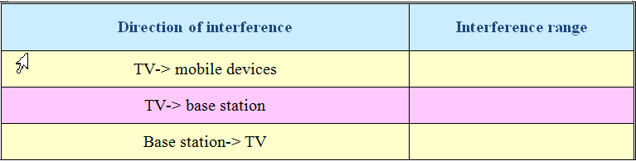
Atribución de DD - factores
Factores a tener en cuenta para la atribución de DD:
  Necesidades nacionales en servicios (TV, móvil, PPDR)
  Situación en países vecinos
  Dificultad de compartir servicios móvil y radiodifusión en zonas de frontera: la separación puede ser > 100 km (el estudio se realizó para 800 MHz)
29 km
157 km
107 km
Armonización regional/sub-regional es muy importante

Slide 11
Atribución de DD - servicios
Ventajas del uso de DD para radiodifusión: más canales, ayuda para acomodar HDTV, 3D, multimedia, etc
Ventajas del uso de DD para móvil: ayuda a satisfacer tráfico creciente, cubrir las zonas rurales, oportunidad para la armonización mundial
Beneficios de la armonización global:
  Los ahorros de escala (puede disminuir los costos de terminales al 50% , reduce la complejidad de sus diseños)
  Roaming internacional
  Interoperabilidad
  Facilita la coordinación de frecuencias en zonas fronterizas entre países

Slide 12
Actividades de UIT relativas a DD
Desarrollo de documentos pertinentes:
  Informe sobre el Dividendo Digital (BDT, 2012 )
  Informe ITU-R SM.2353 (06.2015) - retos y oportunidades de DD
Asistencia a 47 países africanos en el reordenamiento de la banda UHF
  Decidieron usar DD para móviles y mover la TV debajo 694 MHz
  BR ayudó en el análisis de compatibilidad, la búsqueda de canales
  El reordenamiento empezó en marzo 2012, y terminó en junio 2013 con 33 iteraciones
Asistencia similar a países árabes : mayo 2014 – febrero 2015
Conclusiones: Cada país decide como utilizar el dividendo digital, pero la armonización regional /sub-regional y aspectos internacionales son muy importantes

Slide 13

Gracias!

